Slide 1

Hoog mikken en dan zakken.
De gevolgen van een hierarchisch onderwijssysteem
vakgroep sociologie
  onderzoeksgroep CuDOS
Mieke Van Houtte
Commissie Beter Onderwijs 6 maart 2021

Slide 2
Uitgangspunt
Internationaal vergelijkend onderzoek:
in landen met - rigide onderwijsvormen
- vroege selectie
→ grotere kloof tussen laagst en hoogst presterende leerlingen
→ meer sociale ongelijkheid
Vraag: mechanismen?

Slide 3
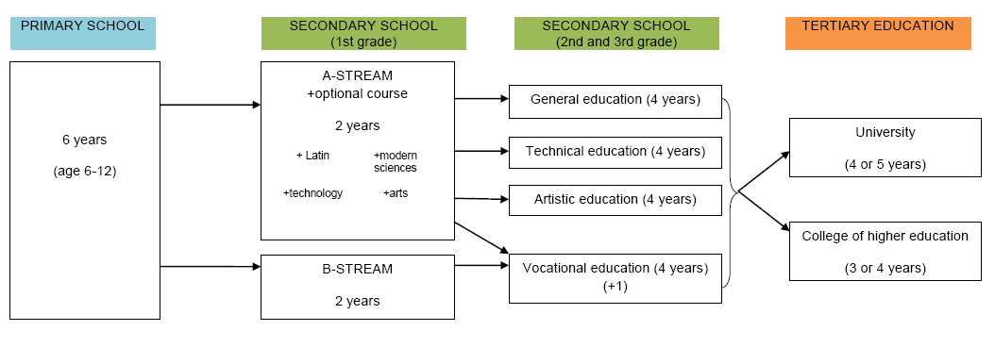
Structuur Vlaams onderwijssysteem

Slide 4
Strikte onderwijsvormen
→ “ability grouping” - “tracking”
- leerlingen opgedeeld volgens hun veronderstelde capaciteiten om te leren
- leerlingen geplaatst in homogene groepen
Motivering:
- homogene groepen onderwijzen is makkelijker en efficiënter
- onderwijs op maat van verschillende arbeidsmarkttrajecten

Slide 5
Addertjes onder het gras
hiërarchisch systeem:
onderwijsvormen en -richtingen geordend op basis van abstractieniveau en theorie
→ beroepsonderwijs onderaan de ladder – minst maatschappelijke waardering
onderscheid tussen scholen
- scholen voor algemeen secundair onderwijs
- scholen voor technisch en beroepssecundair onderwijs
- inschrijving in onderwijsvormen bepaald door sociale achtergrond

Slide 6
Gevolg: georganiseerde segregatie via onderwijsvormen

Slide 7
Relatie onderwijsniveau en socio-economische achtergrond →
onderscheid primaire en secundaire effecten SES
(Raymond Boudon, 1973)
primair: verschillende prestaties
secundair: verschillende keuzes bij belangrijke transities

Slide 8
Verklaringen zwakkere prestaties
(of primair effect SES - Boudon)
initiële verklaring: aangeboren intelligentie (eerste helft 20ste eeuw)
sociologische verklaring: gebrek/incongruentie ‘kapitaal’
→ economisch
→ cultureel
→ sociaal
+ rol leerkrachten (reproductie, verwachtingseffecten)

Slide 9
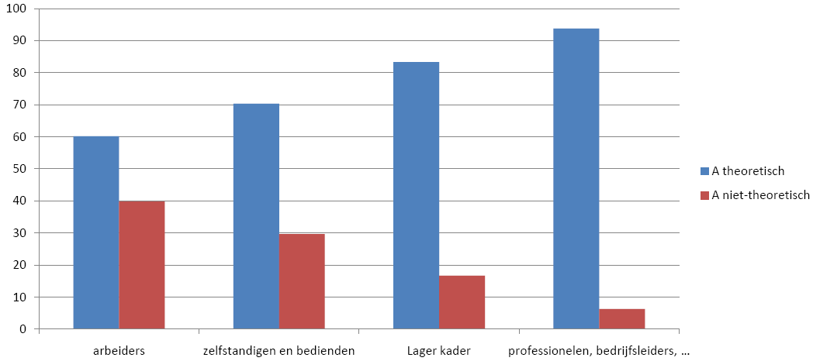
maar: zwakkere prestaties verklaren niet alles → STUDIEKEUZE
(of secundair effect SES - Boudon)
Overgang van primair naar secundair onderwijs (2008-2009)
  A theoretisch vs. A niet-theoretisch
Onderzoeker: Simon Boone, OBPWO

Slide 10
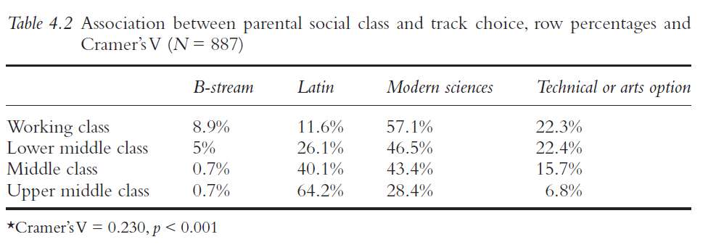
      B-stroom – prestaties (meebepaald door sociale herkomst)
      A-stroom – prestaties + sociale herkomst
      3.9% in B-stroom
      78.2% in optievakken Latijn of moderne → hoog mikken
Onderzoeker: Simon Boone, Transbaso, 2015

Slide 11
verklaringen sociale ongelijkheid in studiekeuze
- cultureel kapitaal → kennis onderwijssysteem / status
- sociaal kapitaal → informatie
- rationele keuze (kosten/baten) met risicovermijding
“niet voor mensen zoals wij”

Slide 12
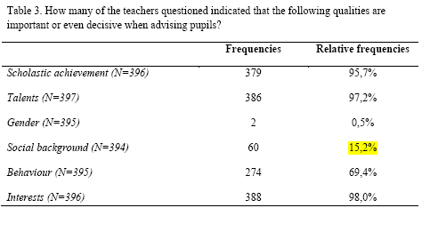
Tertiair effect SES: advies leerkrachten
Onderzoeker: Simon Boone, OBPWO

Slide 13
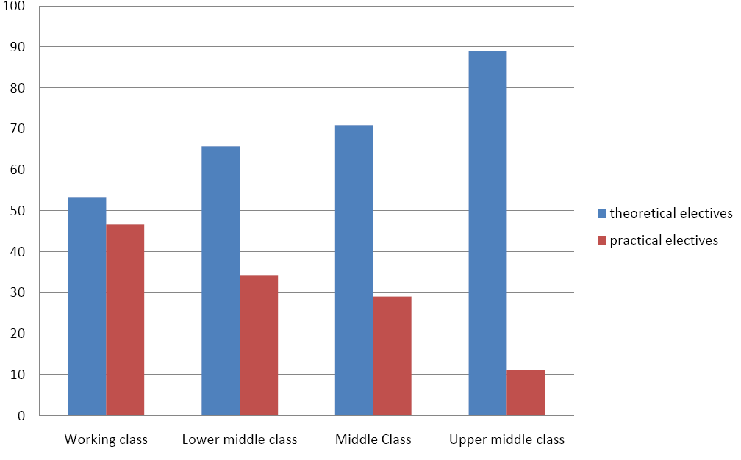
  Bivariate associatie : sociale klasse – advies gekregen van leerkrachten
Onderzoeker: Simon Boone, OBPWO

Slide 14
  T/BSO is (vaak) negatieve keuze (hoog mikken/SES)
  binnen het onderwijssysteem is T/BSO = falen
  → prestatiekloof tussen onderwijsvormen
differentiatie-polarisatie-these
grondleggers: David Hargreaves (1967), Colin Lacey (1970), Stephen Ball (1981)
differentiatie het scheiden en rangordenen van leerlingen op basis van academische criteria
polarisatie het ontstaan van tegengestelde groepen van leerlingen waarbij de ene groep gekenmerkt kan worden als pro-school en de andere als anti-school

Slide 15
‘hogere’ onderwijsvormen = status
= positieve ervaring
‘lagere’ onderwijsvormen = falen
= statusverlies (stigmabewustzijn)
→ afzetten tegen het systeem
verwerpen waarden waarop systeem gebaseerd is
(namelijk: hard werken en bekwaamheid)
zoeken naar alternatieve bronnen van status
resultaat = anti-schoolcultuur
! waterval versterkt dit effect

Slide 16
Onderwijsattitudes naar onderwijsvorm (VLO 2004-2005)
→ verschillen groter in multilaterale scholen

Slide 18
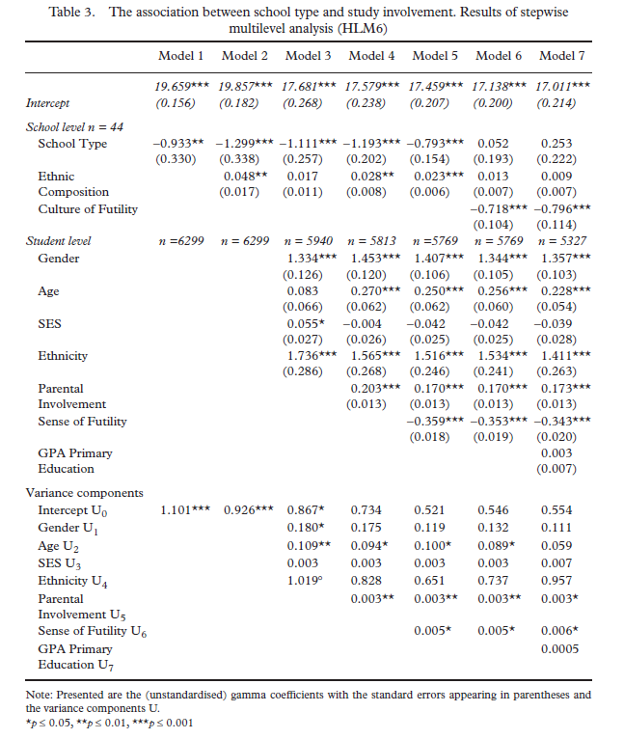

Slide 19
Alternatieve bronnen van status:
‘wat volwassenen doen’ (Willis, 1977)
Alternatieve bronnen van status naar onderwijsvorm % (VLO 2004-2005)

Slide 20
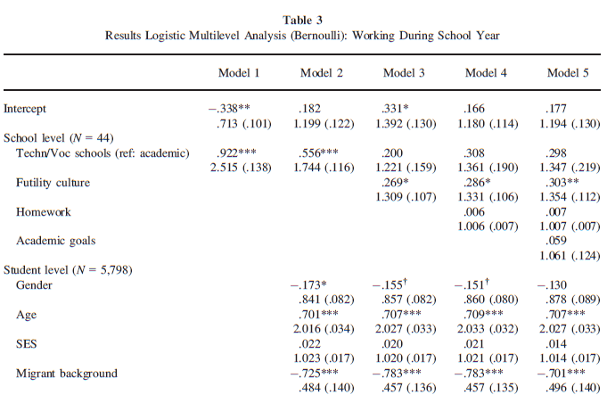
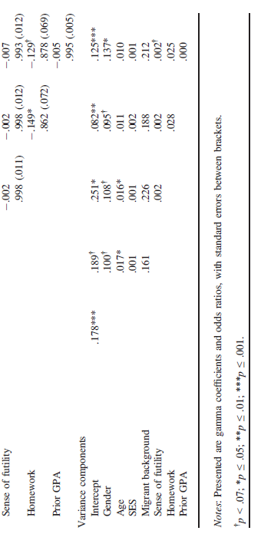

Slide 21
→ wisselwerking leerling-leerkracht-cultuur

Slide 22
Afhaken naar onderwijsvorm (%)
(VLO 2004-2005)

Slide 23
Verder studeren naar onderwijsvorm (%)
(VLO 2004-2005)

Slide 24
+ invloed SES en SES-compositie school (! ambitie peers ook negatieve impact)

Slide 25
+ Gevolgen voor algemene attitudes
leerlingen in ‘lagere’ onderwijsvormen scoren
hoger op:
* traditionele genderrolattitudes
* homonegativiteit
* etnocentrisme
lager op:
* zich thuis voelen op school
* zelfwaardering
* burgerschapattitudes
en ze hebben verschillende culturele voorkeuren en politieke attitudes

Slide 26
OECD PISA-resultaten voor Vlaanderen:
→ grote kloof tussen laagst en hoogst presterende leerlingen
→ sociale ongelijkheid: - kloof tussen lage en hoge SES-achtergrond
- kloof tussen migratie/non-migratie achtergrond
de facto: kloof tussen (hoogste richtingen van) aso en bso

Slide 27
Om prestatie- en attitudekloof te vermijden:
→ maken dat kiezen voor technische richtingen
- positieve keuze wordt
- geleid door interesses en talenten
- niet gestuurd door sociale herkomst
→ differentiatie behouden maar hiërarchie wegwerken
(oplossing: comprehensief systeem – uitgestelde studiekeuze)

Slide 28
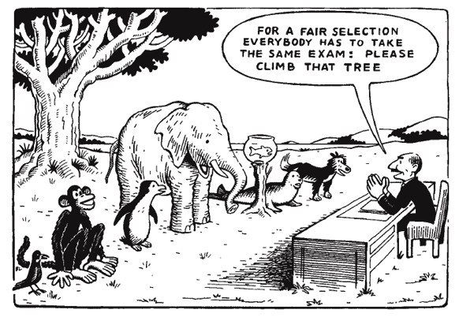
Vanaf kleuterklas:
bewust van ongelijke kansen
kinderen niet louter cognitief bekijken
aandacht voor interesses en vaardigheden
oriënteren = proces

